Slide 1
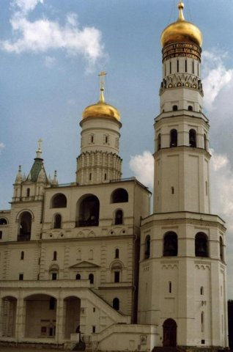
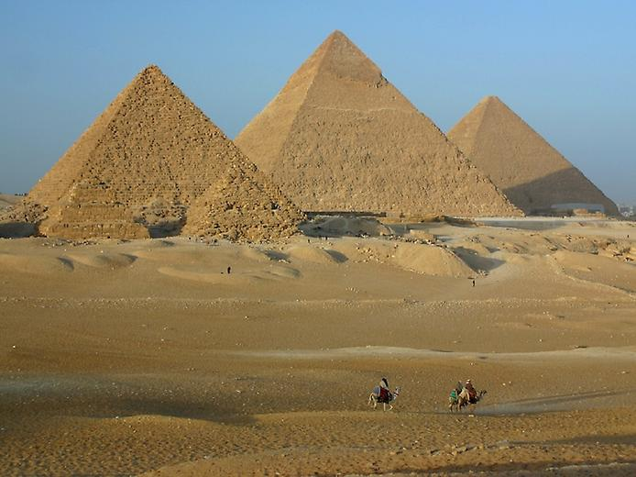
Пирамида Хеопса и колокольня Ивана Великого: общие законы геометрии
Давыдов Максим
ученик 8 «В»
средней школы №1392
Москва 2016

Slide 2
План научно-исследовательской работы
1.Исторические сведения
А.Пирамида Хеопса
Б.Колокольня Ивана Великого
2.Понятие «золотого сечения»
3.Золотое сечение в архитектуре
4.Вывод

Slide 3
Задачи исследования:
1. Провести геометрическое исследование по фотографиям и рисункам следующих архитектурных памятников:
Пирамида Хеопса
Колокольня Ивана Великого
2. Сравнить их и найти общую черту
3. Показать наличие универсальных геометрических принципов в архитектуре

Slide 4
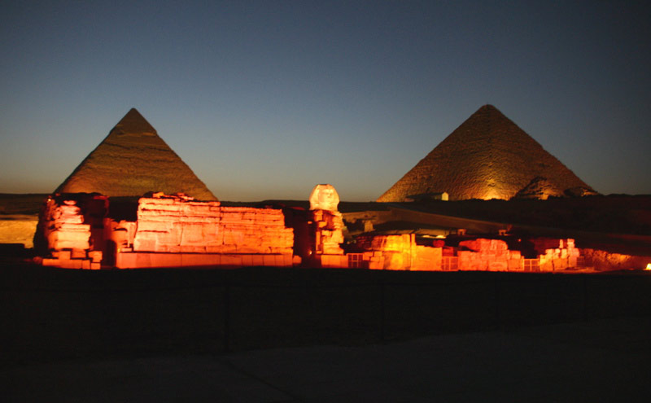
Пирамида Хеопса
крупнейшая из египетских пирамид, единственное из «Семи чудес света», сохранившееся до наших дней.
Строительство, продолжавшееся двадцать лет, закончилось около 2540 года до н. э.
Ореол таинственности и древности привлекал к огромной усыпальнице фараона многих посетителей ещё в античности.
Философ и естествоиспытатель Фалес Милетский впервые измерил высоту пирамиды по длине её тени.
Статистические данные
.
Высота: ≈ 140 м
Угол наклона боковой грани: 51° 50‘
Длина бокового ребра: около 230 м
Длина сторона основания пирамиды: 230 м.
Общий вес пирамиды: около 6,25 млн тонн

Slide 5
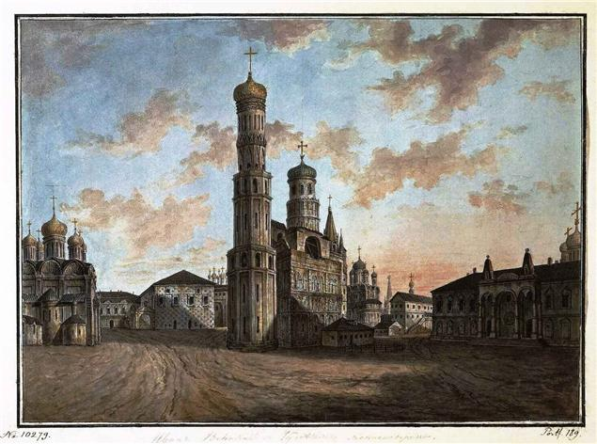
Колокольня Ивана Великого

Slide 6
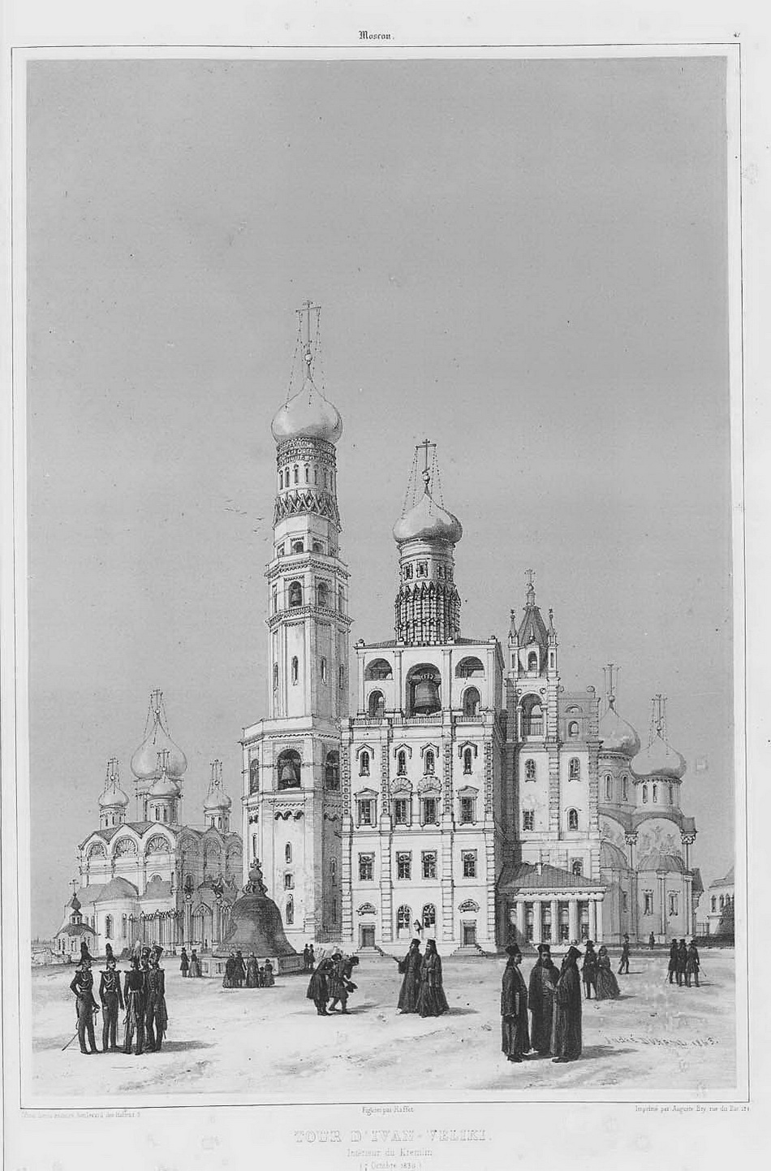
Колокольня Ивана Великого выстроена из кирпича и белого камня в 1505 -1600 годах
По форме она представляет собой трехъярусный столп из удлиненных восьмигранников, поставленных один на другой, и цилиндрической части.
Высота: 81 м.
Массивная колокольня Ивана Великого кажется стройной и летящей вверх. Этого впечатления зодчие добились, применяя один древний геометрический принцип.
Какой?

Slide 7
Сооружения разных эпох, разной формы…
Что в них общего?
Оба они удивляют свой гармоничностью.

Slide 8
140/230 ≈0,6
230/(230+140)≈0,6
18/29 ≈0,6
29/(29+18)≈0,6
230
140
29
18

Slide 9
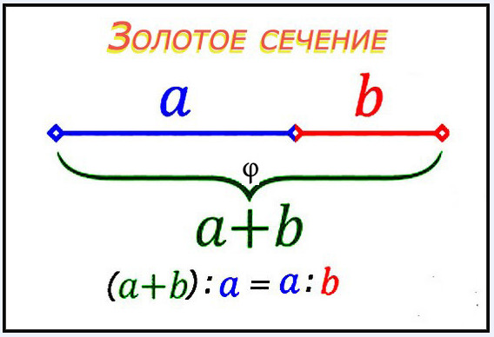
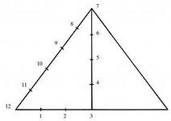
«Золотым» или «божественным» сечением называют деление отрезка, при котором длина всего отрезка так относится к длине его большей части, как длина его большей части к меньшей.

Slide 10
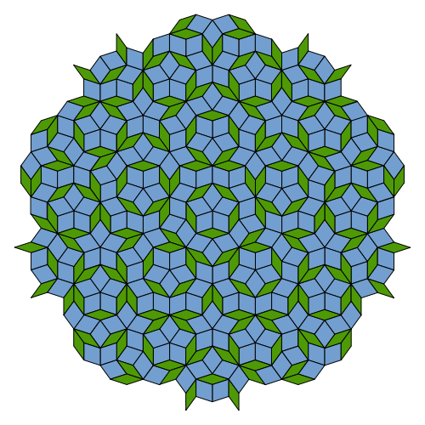
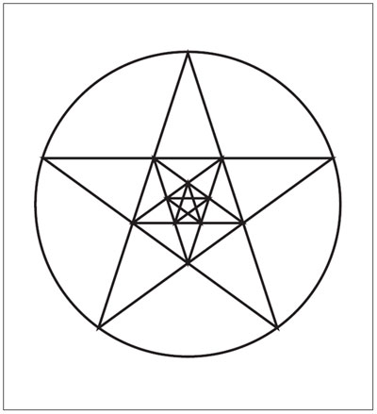
«Золотое сечение» лежит в основе многих фигур, поражающих нас своей гармонией и совершенством

Slide 11
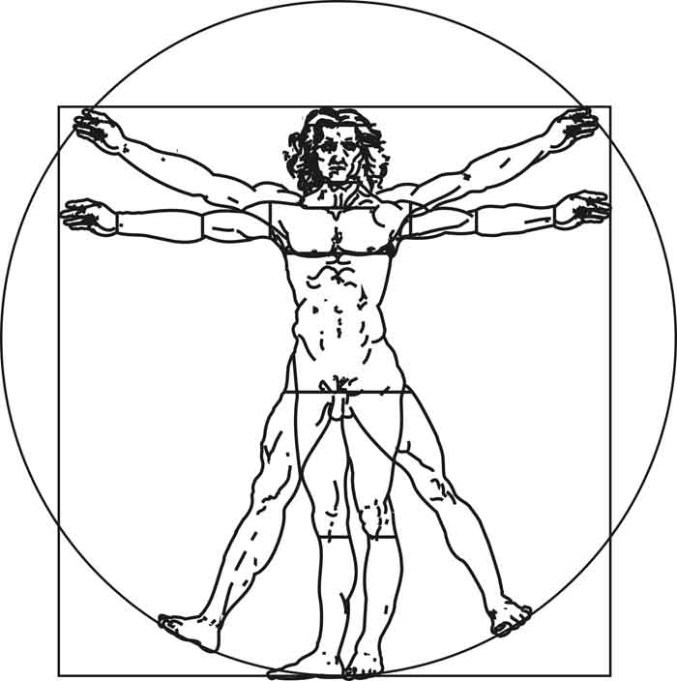
Золотое сечение можно обнаружить в пропорциях человеческого тела

Slide 12
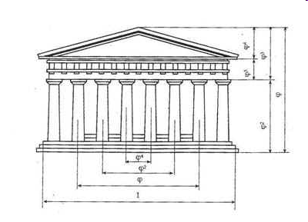
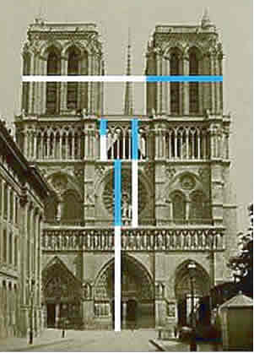
Золотое Сечение применяется в архитектуре с древнейших времен
Множество архитектурных шедевров построено по пропорции Золотого сечения.

Slide 13
Геометрические принципы лежат в основе красоты и гармонии
Архитектурные сооружения разных времен и форм имеют единые законы построения
Знание «золотого сечения» позволяет по-новому взглянуть на привычные вещи вокруг нас

